Slide 1
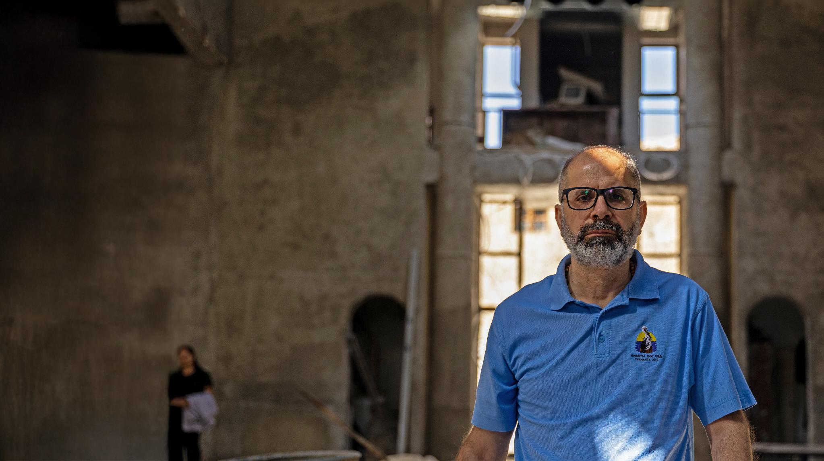
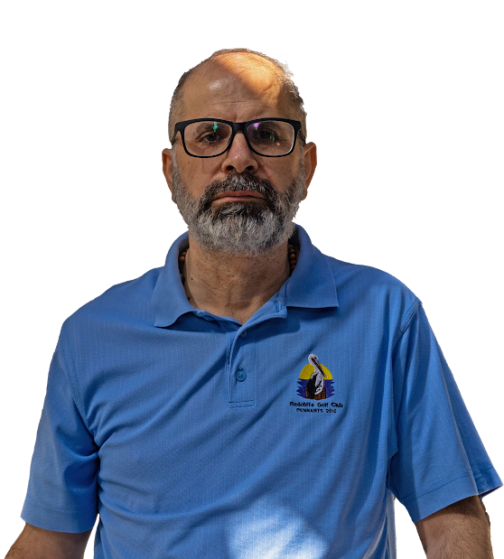

世界の教会のための祈りの日 2026
迫害下にある教会のために祈る日
中東の
教会を
強めよう
「残っているものを
強めなさい」
ヨハネの黙示録3章2節
Notes:
Fonts used:
Montserrat (available for download here: https://fonts.google.com/specimen/Montserrat)
原資料：Open Doors「International Day of Prayer for the Persecuted Church 2026」。日本語版。
黙示録3章2節の標語は英語原文からの翻訳。

Slide 2

IDOP2026
インマヌエル、私たちと共におられる神よ。
あなたは私たちの窮乏をご覧になり、私たちを愛し、
重荷を担うために来てくださいました。
兄弟姉妹の必要に目を向け、
目を背けることのないよう、助けてください。
彼らを愛し、その重荷を担い、
キリストの律法を全うできるよう、助けてください。
アーメン
Notes:
原資料：Open Doors「International Day of Prayer for the Persecuted Church 2026」。日本語版。

Slide 3
IDOP2026
中東の教会のために祈る理由
中東のキリスト者は、戦争や紛争の危険に加え、
イエスに従う信仰のゆえに迫害を受けています。
安全を求めて多くの家族が国外へ避難し、地域の教会は小さくなっています。
それでも、信仰を保ち、礼拝を続ける人々がいます。
シリア、イラン、イラクをはじめ、中東の兄弟姉妹と共に祈りましょう。
彼らの守りと癒やし、日々の糧、希望と平和のために祈ります。
出典：Open Doors「IDOP 2026 Service Guide」3ページ
Notes:
Open Doors「IDOP 2026 Service Guide 2026.pdf」3ページをもとに翻訳・要約。原資料の情報と証言に基づく。

Slide 4
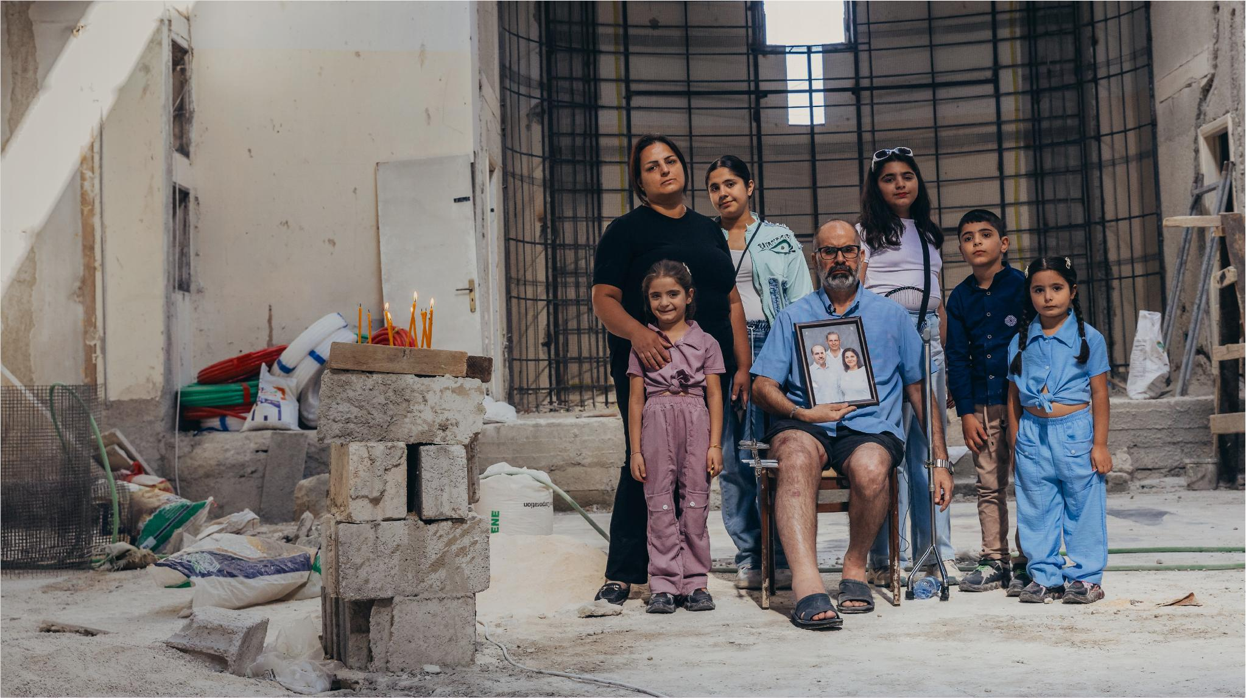
IDOP2026
ハナン
エリアス
シリアの
エリアスとハナン
二人の歩みをご紹介します
Notes:
原資料：Open Doors「International Day of Prayer for the Persecuted Church 2026」。日本語版。

Slide 5
IDOP2026
エリアスとハナンの家族の歩み
ダマスカスのマル・エリアス教会への襲撃で、22人のキリスト者が
亡くなりました。エリアスは7人の親族を失い、自身も重傷を負いました。
妻ハナンは混乱の中で子どもたちを捜しました。家族は生き延びましたが、
子どもたちは今も大きな音におびえ、心の傷を抱えています。
それでも家族は教会に戻り、信仰を保っています。エリアスは語ります。
「ここで信仰と恐れを経験しました。それでも、主が私たちを
見捨てないことを知っています。」
出典：Open Doors「IDOP 2026 Service Guide」4ページ
Notes:
Open Doors「IDOP 2026 Service Guide 2026.pdf」4ページをもとに翻訳・要約。原資料の情報と証言に基づく。

Slide 6
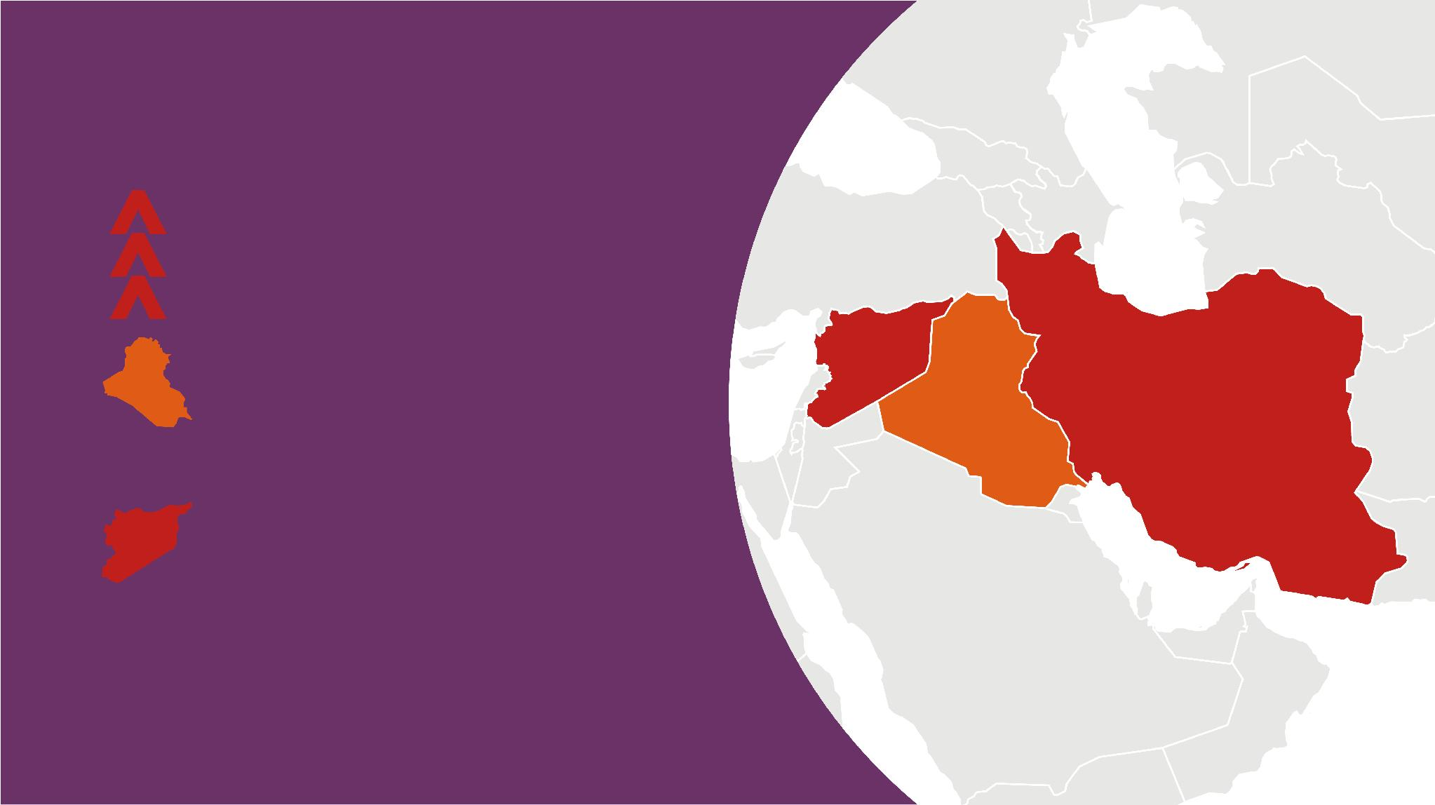
2000年以降、数百万人の
キリスト者が
中東を離れました
イラクでは、2003年以降
130万人の信徒が国外へ避難
シリアでは、2011年以降
150万人の信徒が国外へ避難
凡例
極めて深刻な迫害
非常に深刻な迫害
Notes:
原資料：Open Doors「International Day of Prayer for the Persecuted Church 2026」。日本語版。

Slide 7
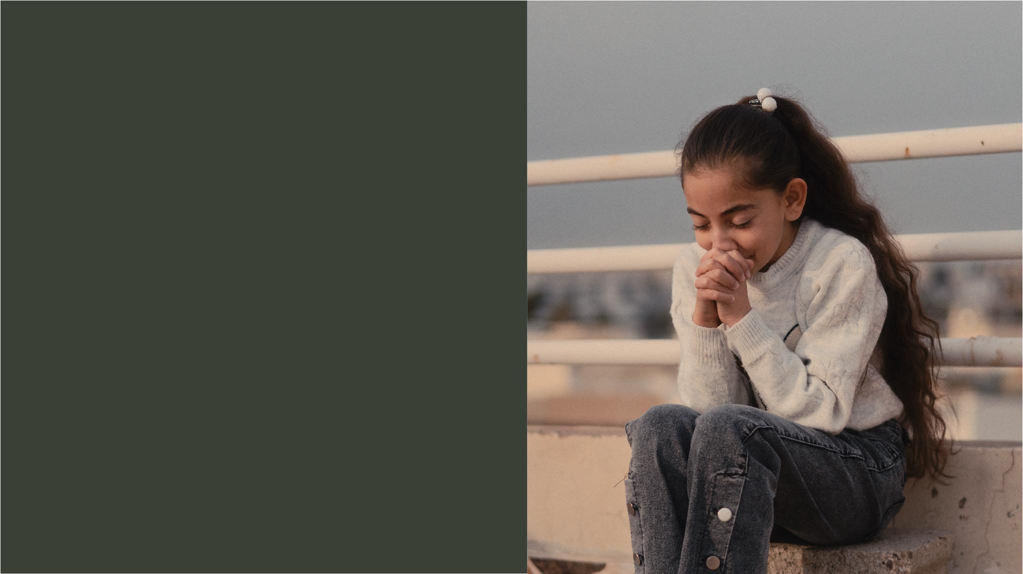
IDOP2026
「若者を失った
教会には、
未来がない」
バシャール・ラハム神父（シリア）
フィダ（イラク）
Notes:
原資料：Open Doors「International Day of Prayer for the Persecuted Church 2026」。日本語版。

Slide 8
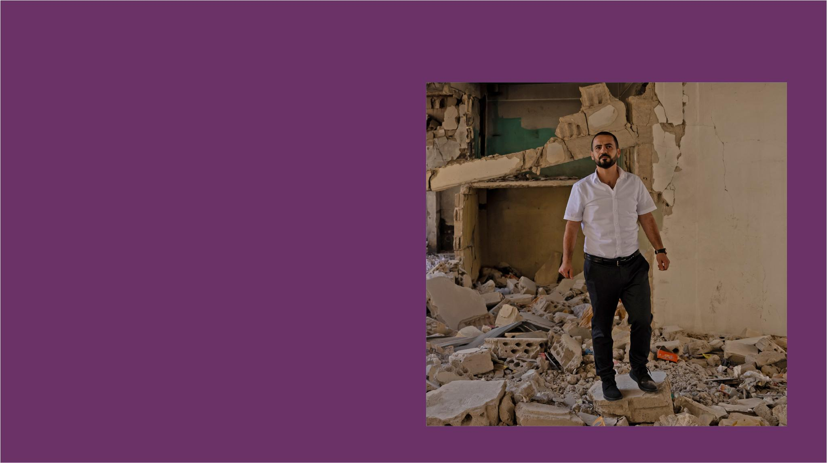
IDOP2026
シリアの教会のために
共に祈りましょう
私たちは、シリアの
兄弟姉妹と共に祈ります。
私たちすべてに、
今日も日ごとの糧を
お与えください。
Notes:
原資料：Open Doors「International Day of Prayer for the Persecuted Church 2026」。日本語版。

Slide 9
IDOP2026
イランの教会に残る希望
Open Doorsの現地協力者は、戦争によって疲れ果てたイランを、
「干からびた骨の谷」のようだと語ります。
教会指導者ムーサ（安全のための仮名）は語ります。
「悲しみは現実です。それでも、消えることのない希望が残っています。」
イランの信徒たちが、神を信頼する喜びと平安に満たされ、
聖霊の力によって希望にあふれるよう祈りましょう。
出典：Open Doors「IDOP 2026 Service Guide」3ページ
Notes:
Open Doors「IDOP 2026 Service Guide 2026.pdf」3ページをもとに翻訳・要約。原資料の情報と証言に基づく。

Slide 10

IDOP2026
イランの信徒たちのために、共に祈りましょう
ローマ人への手紙15章13節をもとに祈ります。
「希望の神が、イランのすべてのキリスト者を、
神を信頼することによる喜びと平安で
満たしてくださいますように。
聖霊の力によって、
希望にあふれさせてくださいますように。」
Notes:
原資料：Open Doors「International Day of Prayer for the Persecuted Church 2026」。日本語版。
ローマ人への手紙15章13節をもとにした祈り。特定の日本語聖書訳からの引用ではありません。

Slide 11

IDOP2026
ムーサの証言を覚えて
イランの人々のために祈りましょう
主よ、この干からびた骨に
あなたの息を吹き込み、
いのちを与えてください。
イランの人々が、あなたこそ
主であると知りますように。
イメージ写真
Notes:
原資料：Open Doors「International Day of Prayer for the Persecuted Church 2026」。日本語版。

Slide 12

IDOP2026
シリアの信徒と子どもたちのために祈りましょう
主よ、あなたの民を安全に守ってください。
彼らとその子どもたちが、あなたのために
美しい人生を歩むことができますように。
また、襲撃によって負ったすべての心の傷を、
深く癒やしてくださいますように。
Notes:
原資料：Open Doors「International Day of Prayer for the Persecuted Church 2026」。日本語版。

Slide 13
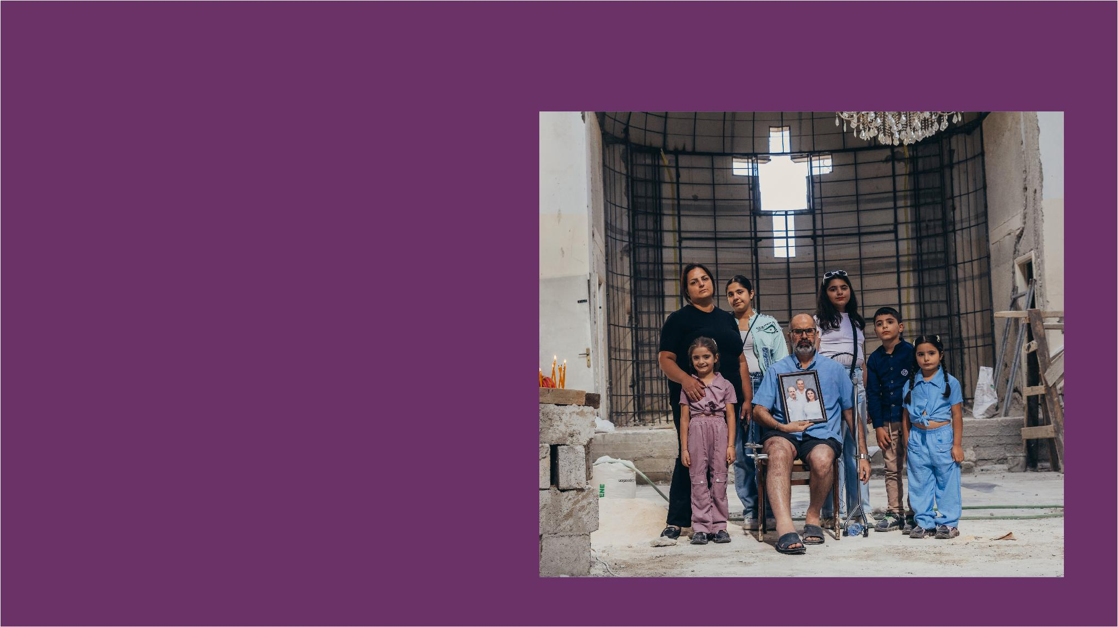
IDOP2026
シリアの教会のために
共に祈りましょう
父よ、この闇の雲を
追い払ってください。
シリアのあなたの民の間で、
あなたの栄光が
現されますように。
Notes:
原資料：Open Doors「International Day of Prayer for the Persecuted Church 2026」。日本語版。

Slide 14
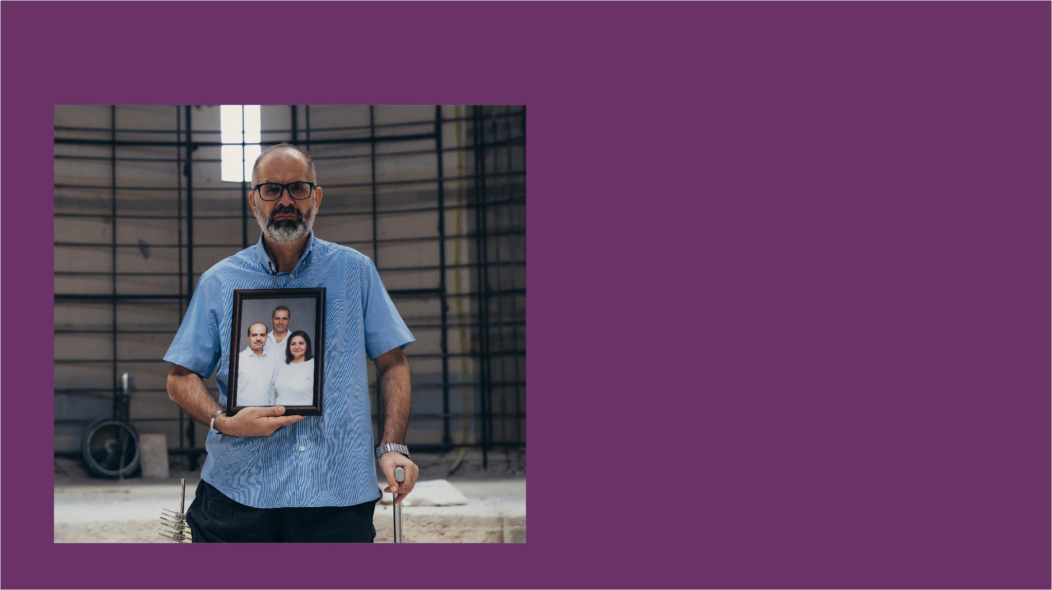
IDOP2026
中東の兄弟姉妹と共に祈りましょう
父よ、からだの一つの部分が苦しむなら、
すべての部分が共に苦しみます。
今日、私たちはシリアと中東全域の
兄弟姉妹と共に立ちます。
今日、私たちは彼らの痛みを感じています。
明日、その記憶が薄れても、
目を覚まして祈り続けることができるよう、
助けてください。
Notes:
原資料：Open Doors「International Day of Prayer for the Persecuted Church 2026」。日本語版。

Slide 15
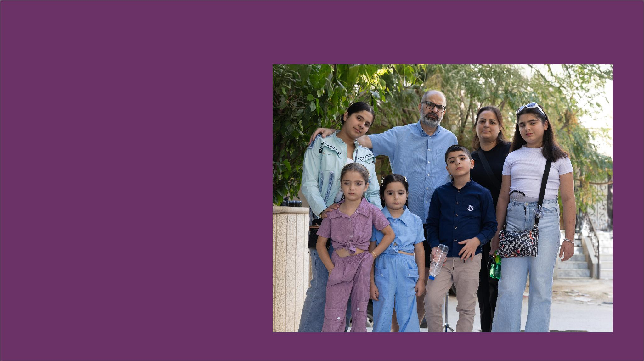
IDOP2026
苦しむ兄弟姉妹を覚えて
共に祈りましょう
主よ、苦しんでいる
兄弟姉妹を、私たちの
心にしっかりと
結びつけます。
彼らを忘れません。
Notes:
原資料：Open Doors「International Day of Prayer for the Persecuted Church 2026」。日本語版。

